Slide 1
Vi kaster hansken – tar du utfordringen?
En presentasjon om bruk og overforbruk av hansker i helsetjenesten
April 2024
Nasjonal arbeidsgruppe for markering av håndhygienedagen 5. mai

Slide 2
Om bruk av presentasjonen
Det er ikke anledning til å redigere i denne presentasjonen før fremvisning (med unntak av å slette denne siden).
Det er imidlertid mulig å ta hele eller deler av innholdet over i andre maler. Illustrasjoner eid av FHI kan flyttes over og benyttes (de kan ikke endres på), men de må da krediteres FHI. Bilder fra for eksempel Colourbox eller andre bildetjenester kan ikke gjenbrukes i andre presentasjoner/maler.
Denne siden bør fjernes før bruk

Slide 3
Innhold
Innledning
Hansker som smitteforebyggende tiltak
Indikasjoner for bruk av hansker
Bruk av hansker på isoleringsrom
Type hansker
Overforbruk av hansker
Håndhygiene ved bruk av hansker
Hansker og hudirritasjon

Slide 4
1. Innledning
Hansker skal beskytte personell i helsetjenesten ved eksponering for smittestoff fra kroppsvæsker eller annet infeksiøst materiale, og ved kontakt med skadelige medikamenter eller kjemikalier.
Hansker er anbefalt i situasjoner hvor det er økt risiko for forurensing av hendene, som et supplement til håndhygiene.
Hansker skal altså ikke benyttes som en erstatning for håndhygiene, men som et ekstra tiltak for å redusere mengden smittestoff/kjemikalier på hendene.
I helsetjenesten benyttes hansker ofte feil, og også ofte i situasjoner hvor det ikke er nødvendig. Dette utgjør en risiko for pasientene, ansatte og miljøet.
Vi kaster hansken – tar dere utfordringen?

Slide 5
2.Hansker som smitteforebyggende tiltak
Indikasjoner for bruk av hansker
Hansker er anbefalt:
Ved direkte kontakt med kroppsvæsker, slimhinner, ikke-intakt hud eller annet mulig infeksiøst materiale.
Ved berøring av synlig forurenset utstyr eller flater.
Når anbefalt ved kjent smitte.
Ved risiko for kontakt med skadelige medikamenter eller kjemikalier.
Når helsepersonell har eksem eller sår på hendene.*
Ved kirurgiske-, invasive- eller aseptiske prosedyrer (sterile hansker).
*Når helsepersonell har eksem eller sår på hendene, bør det gjøres individuell vurdering i samråd med leder/lege vedrørende deltagelse i pasientnært arbeid, og i hvilke situasjoner hansker eventuelt bør benyttes.

Slide 6
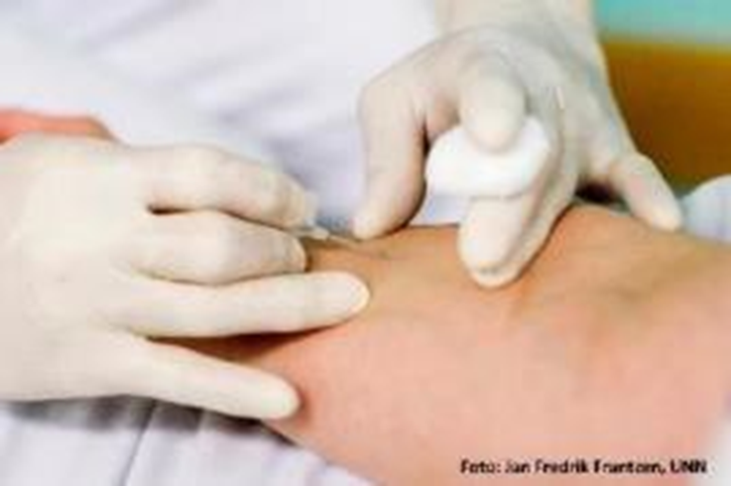
Situasjoner hvor det er behov for hansker:
Eksempler
Når det forventes kontakt med blod, sekreter, ekskreter, slimhinner eller ikke-intakt hud og ved kjent smitte når anbefalt.
Ved prosedyrer som tannpleie, blodprøvetaking, underlivsundersøkelse, sårstell og suging av luftveier.
Håndtering av urent utstyr som pussbekken, bekken og urinflasker.
Ved fjerning av søl av kroppsvæsker.
Ved håndtering av skadelige medikamenter eller kjemikalier.

Slide 7
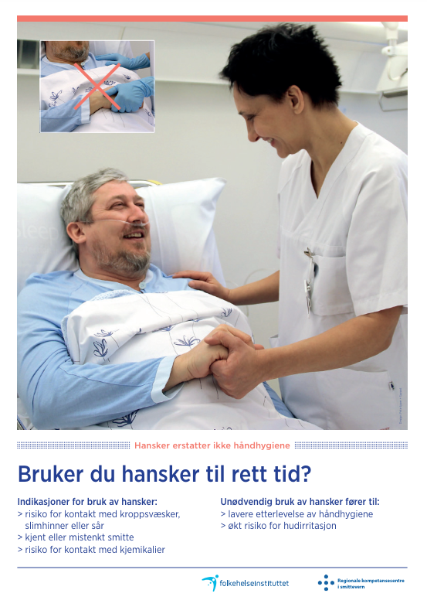
Situasjoner hvor det ikke er behov for hansker
Direkte pasientkontakt for eksempel ved:
Håndhilsing.
Måling av blodtrykk og puls.
Hårvask, oventil stell og påkledning.
Pasienttransport.
Indirekte pasientkontakt for eksempel ved:
Bruk av telefon og dokumentasjon på pasientkurve.
Utdeling av orale medikamenter og matservering.
Sengereiing.
Håndtering av oksygentilførsel med nesekateter/maske.

Slide 8
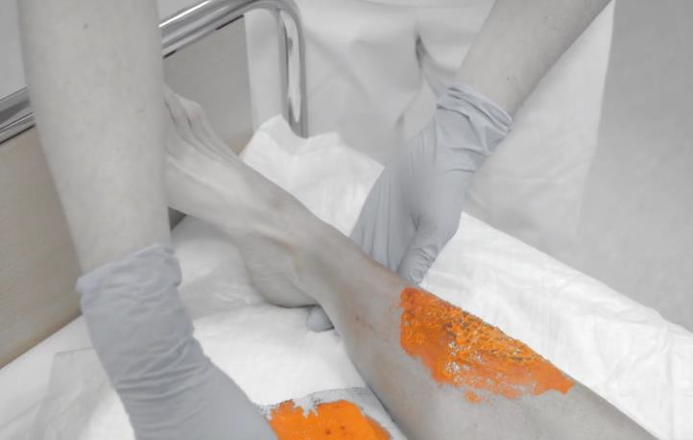
Den usynlige utfordringen II
Hansker erstatter ikke håndhygiene!
https://youtu.be/XywY2QSGMDY (2 min film)

Slide 9
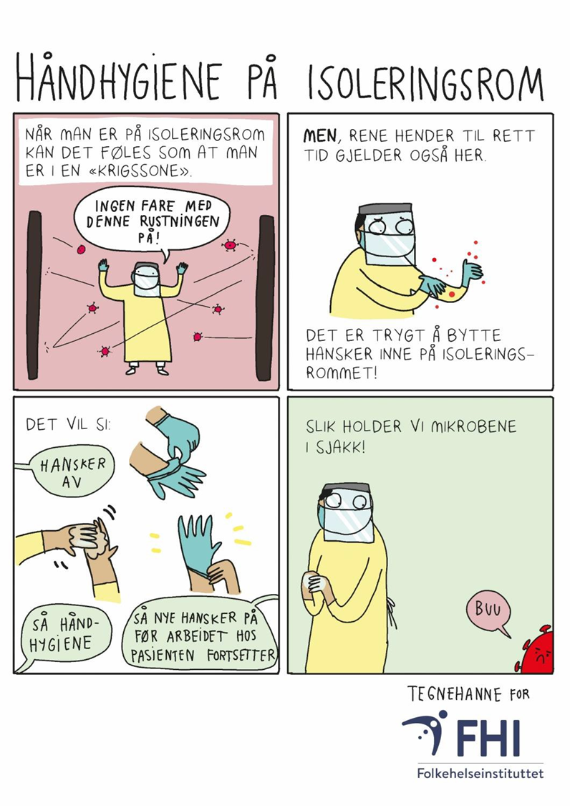
Bruk av hansker på isoleringsrom
Benytt hansker på isoleringsrom når det er anbefalt.
Organiser arbeidet slik at du arbeider fra rene til mer urene områder (oppgaver).
Indikasjonene og behovet for håndhygiene er de samme på isoleringsrom som ellers!
Ved indikasjon for håndhygiene, ta hanskene av og utfør håndhygiene*. Dersom det er indikert tas nye hansker på.
*Gjelder ikke ved smitterisikogruppe 4, Ebola med flere

Slide 10
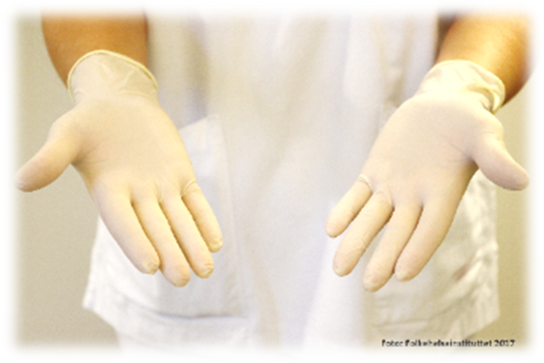
Type hansker
Benytt hansker av lateks eller nitril, fortrinnsvis med lang mansjett.
Vinylhansker gir ikke tilstrekkelig beskyttelse mot smitte og anbefales ikke til bruk i helsetjenesten.

Slide 11
Overforbruk av hansker
Hansker – bare ved behov!
Man har de siste årene sett en sterk økning i bruk av rene engangshansker i helsetjenesten, og da spesielt i situasjoner hvor det ikke er behov for hansker.
Det benyttes hvert år over 300 millioner rene engangshansker i helsetjenesten.
Det antas at over 70 millioner av hanskene benyttes uten at det trengs.
Dette utgjør 490 tonn unødvendig avfall. Hvert år!
Overforbruk og feil bruk fører til:
Redusert etterlevelse av håndhygiene og økt risiko for smitteoverføring.
Økt forekomst av hudirritasjon på hender.
Økte kostnader.
Økt belastning på miljøet.

Slide 12
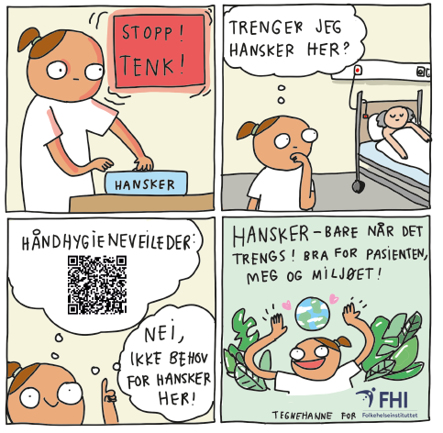
Stopp! Tenk! Gjør en forskjell!
Bruk hansker bare når det trengs!

Slide 13
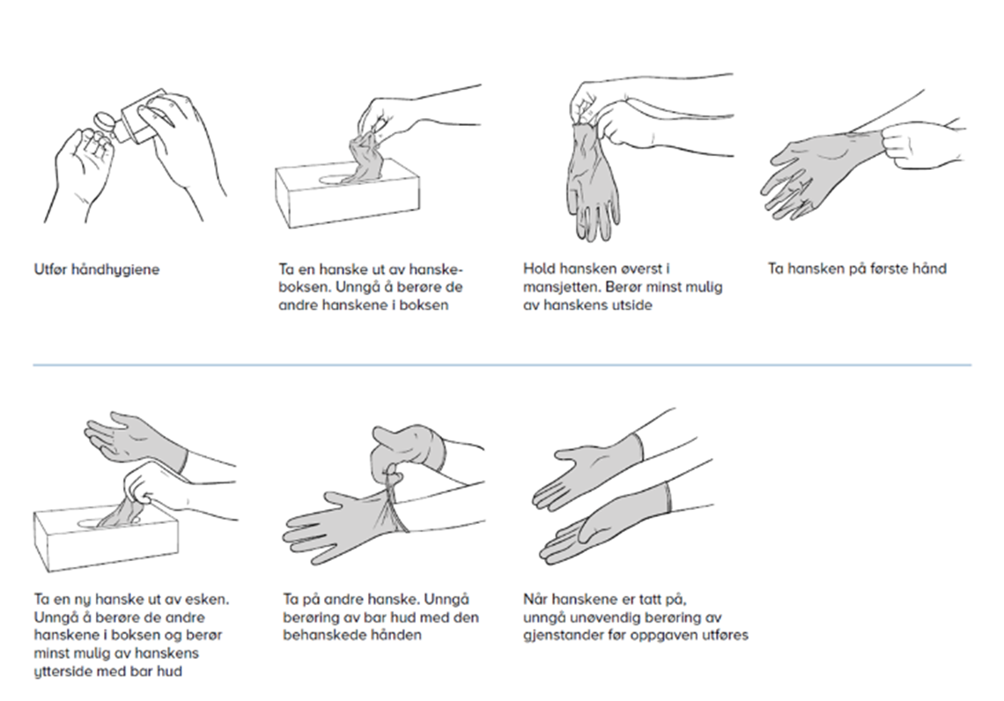
Påkledning av hansker

Slide 14
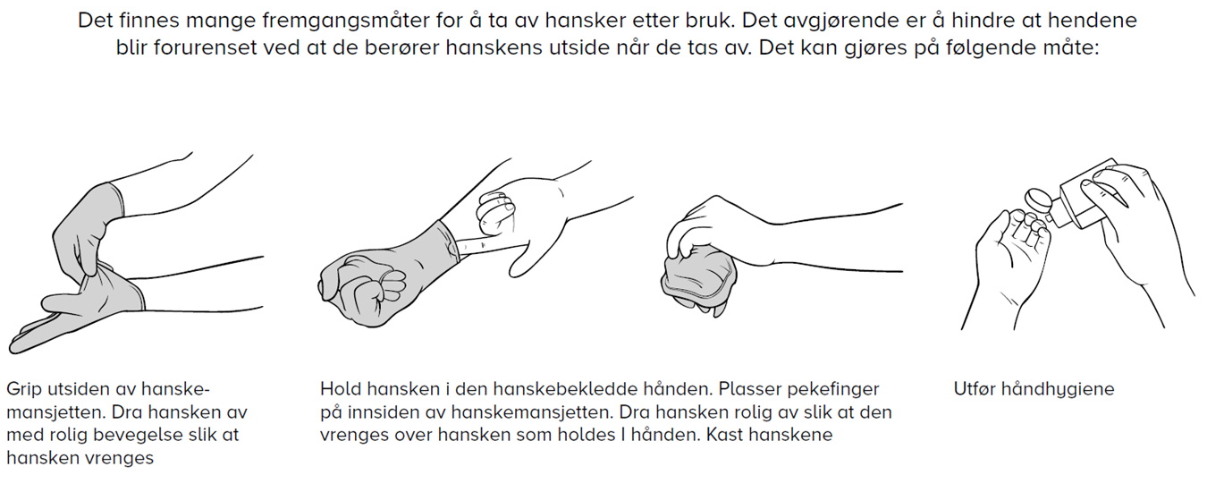
Avkledning av hansker

Slide 15
Håndhygiene ved hanskebruk
Hansker erstatter ikke håndhygiene
Anbefalinger for når du skal utføre håndhygiene endres ikke når hansker benyttes.
Uavhengig av om du har brukt hansker eller ikke, utfør håndhygiene:
Før kontakt med pasienten eller pasientens omgivelser.
Før en ren eller aseptisk oppgaver.
Umiddelbart etter kontakt med kroppsvæsker.
Når du forlater en pasient etter å ha berørt pasienten eller gjenstander i pasientens omgivelser.
Forts.

Slide 16
Håndhygiene ved hanskebruk forts.
Hansker erstatter ikke håndhygiene
I tillegg skal håndhygiene utføres:
Etter opphold på desinfeksjonsrom eller håndtering av avfall eller urent utstyr.​
Etter toalettbesøk.​
Etter å ha hostet eller nyst i hendene, eller pusset nesen. ​
Før man går inn på rene områder som kjøkken, rene lager, medisinrom. ​
Før man skal tilberede eller spise mat. ​
Før man går inn eller ut av en avdeling.
NB! Mikroorganismer kan overføres til hendene dine gjennom mikroskopiske hull i hanskene. Hendene forurenses også lett når hansker tas av. Opptil 30% av helsepersonell har smittestoffer på hendene når de har tatt av hanskene etter pasientkontakt hvor hansker er benyttet. Hansker kan derfor ikke erstatte håndhygiene.

Slide 17
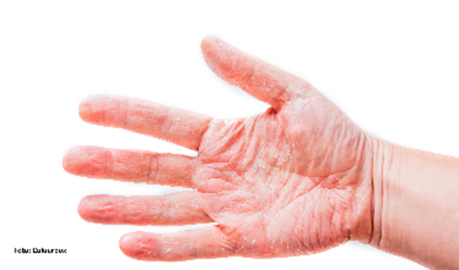
Hansker og hudirritasjon
Hansker – beskytter og irriterer huden på hendene
Alle typer engangshansker har, enten de er syntetiske (nitril og vinyl) eller av lateks, potensial til å fremkalle hudreaksjoner.
Økt bruk av hansker fører til økt risiko for hudirritasjon som kontakteksem, allergisk kontakteksem og lateksallergi. Mens allergisk kontakteksem og lateksallergi er genetisk betinget og rammer en liten andel av brukerne, er kontakteksem utbredt blant helsepersonell. Risikoen for kontakteksem øker i takt med økt hanskebruk.
Reaksjonen kan forårsakes både av ulike komponenter i selve hanskene, og av fukt, lufttetthet og friksjon under bruk. Når hanskene benyttes over tid vil det samle seg svette i hansken og gjøre det ekstra lufttett mellom hanske og hud, noe som igjen fører til økt friksjon og mekanisk belastning på huden.
For å redusere belastningen på huden er det viktig å kun benytte hanske ved indikasjon, og å benytte hansken så lenges som nødvendig, men samtidig så kort tid som mulig.

Slide 18
Hansker og hudirritasjon
Forebyggende tiltak
Benytt hansker kun ved behov og på tørre hender.
Benytt hånddesinfeksjon fremfor håndvask.
Påfør hånddesinfeksjon kun på tørre hender.
Benytt regelmessig hudpleieprodukter (fet krem uten parfyme). Ikke benytt hudkrem rett før hansker tas på.
Ved håndvask:
Benytt lunkent (ikke varmt) vann.
Fukt hendene før såpen tilføres.
Benytt såper som er dokumentert milde for hendene.
Skyll godt av alle såperester.
Benytt myke, absorberende papirhåndklær av god kvalitet.

Slide 19
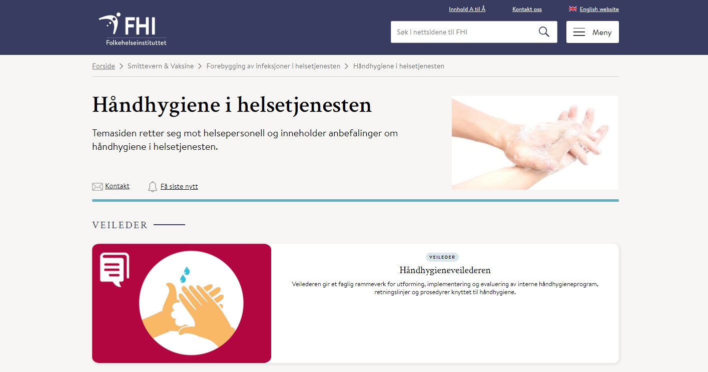
Les mer om hansker og håndhygiene
Nasjonal veileder for håndhygiene
Temasiden om håndhygiene i Helsetjenesten

